Slide 1


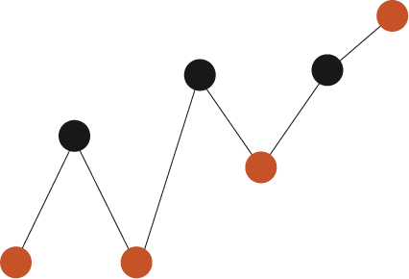
Оптимізація показників роботи кінотеатру засобами інтелектуального аналізу даних
Інтелектуальний аналіз даних
Дослідницька розрахунково-графічна робота
GitHub
Студент: Карпенко Д. О.
Група: І-26

Slide 2

Мета та завдання проєкту
Мета проєкту:
Провести інтелектуальний аналіз даних кінотеатру для виявлення факторів, що впливають на відвідуваність, та оптимізації роботи кінотеатру.
Основні завдання:
Збір і структуризація даних
Попередній аналіз і візуалізація
OLAP-аналіз
Мережевий аналіз
Побудова прогнозних моделей
Формування рекомендацій

Slide 3
Актуальність теми
Кінотеатри працюють в умовах нестабільного попиту
Неоптимальний розклад і ціни призводять до втрат
Дані про продаж квитків містять приховані закономірності
Інтелектуальний аналіз даних дозволяє ці закономірності виявити
Отримані результати можуть використовуватись для управлінських рішень

Slide 4
Характеристика набору даних
Тип даних: транзакційні дані кінотеатру
Формат: CSV
Дані про:
фільми та жанри
дні тижня
ціни квитків
кількість проданих квитків
заповненість залів
виручку
Набір даних підготовлений для аналітичних досліджень

Slide 5
Архітектура дослідницького проєкту
Джерело даних (CSV)
Попередня обробка (Python, Pandas)
Аналітичні модулі:
  описовий аналіз
  OLAP
  мережевий аналіз
  регресійні моделі
  survival-аналіз
Візуалізація результатів
Аналітичний звіт і рекомендації

Slide 6
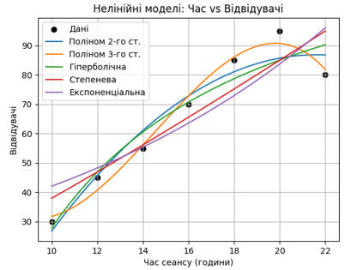
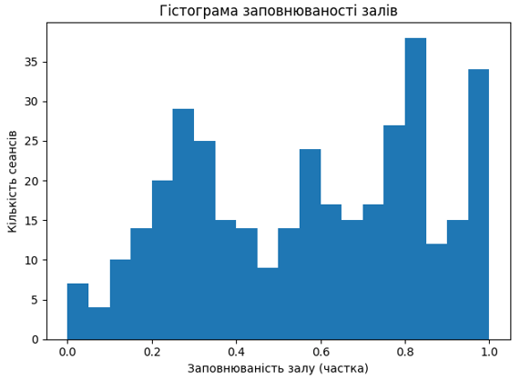
Попередній аналіз даних
Аналіз розподілу продажів квитків
Аналіз заповненості залів
Виявлення тижневих та сезонних тенденцій

Slide 7
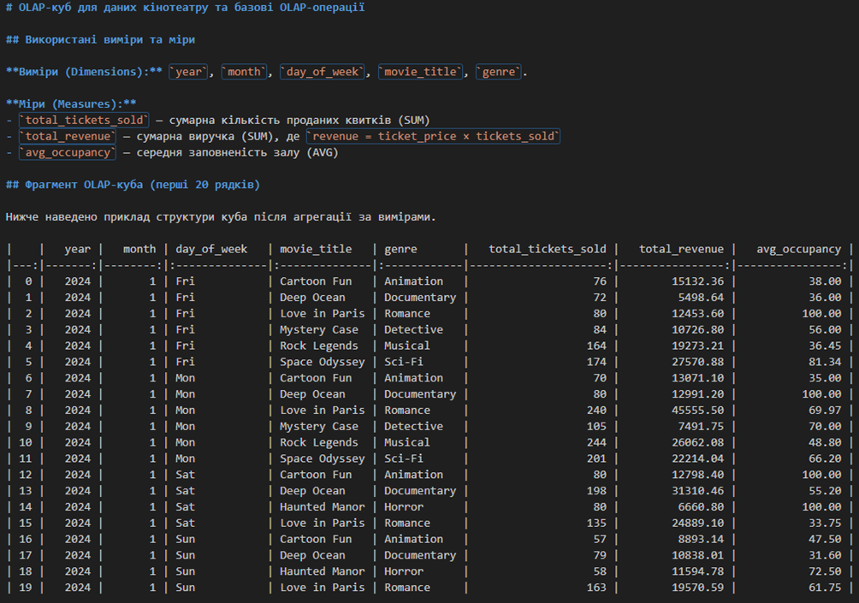
OLAP-аналіз
Побудовано OLAP-куб для аналізу даних кінотеатру
Виміри:
рік, місяць
день тижня
фільм
жанр
Міри:
кількість проданих квитків
сумарна виручка
середня заповненість

Slide 8
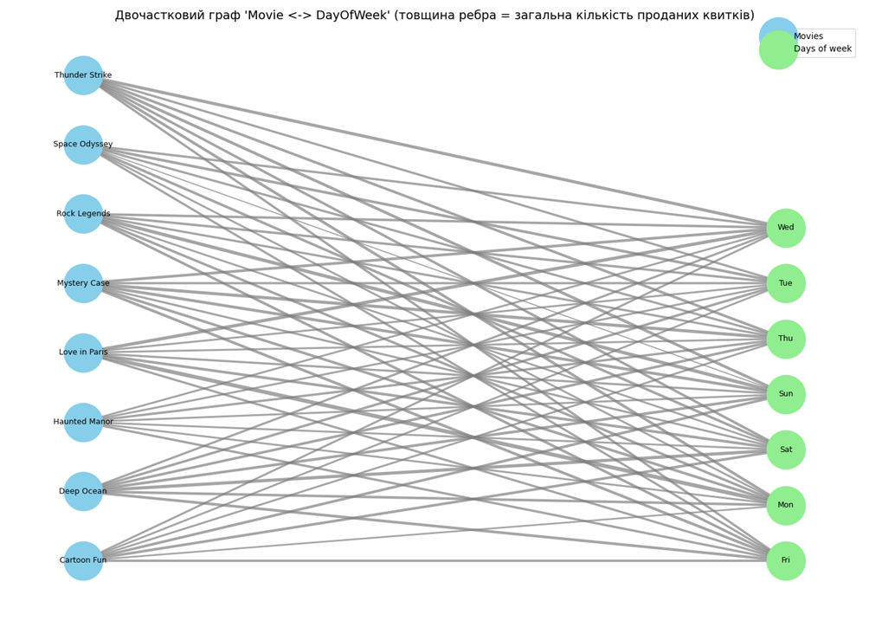
Мережевий аналіз
Дані подано у вигляді графа
Вузли: фільми та дні тижня
Ребра: взаємозв’язок показів
Аналіз зв’язності та структури мережі

Slide 9
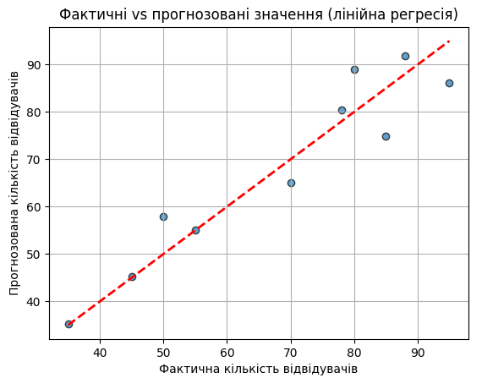
Регресійний аналіз
Мета: прогнозування відвідуваності та виручки
Враховані фактори:
ціна квитка
день тижня
жанр фільму
Виявлено значущі залежності

Slide 10
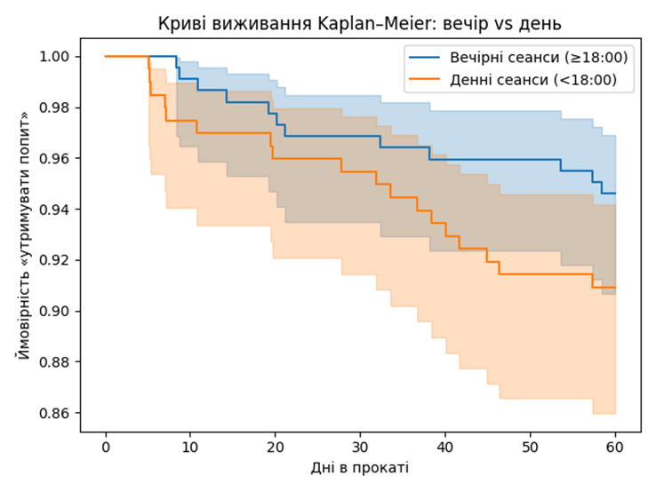
Аналіз життєвого циклу фільмів
Survival-аналіз
Регресія Кокса
Оцінка тривалості прокату фільмів
Аналіз факторів ризику зниження попиту

Slide 11
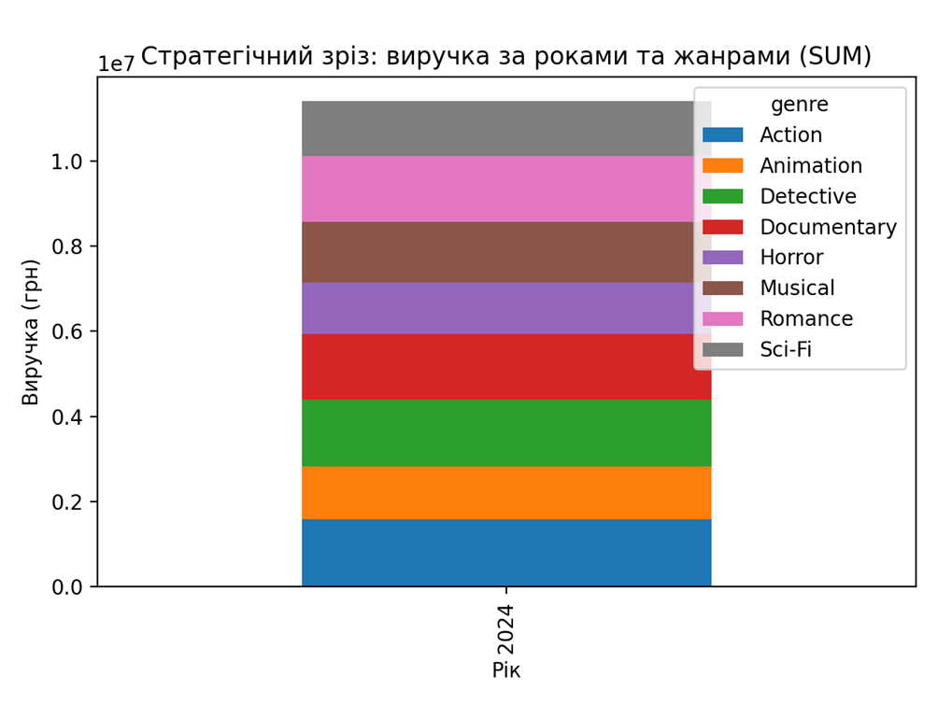
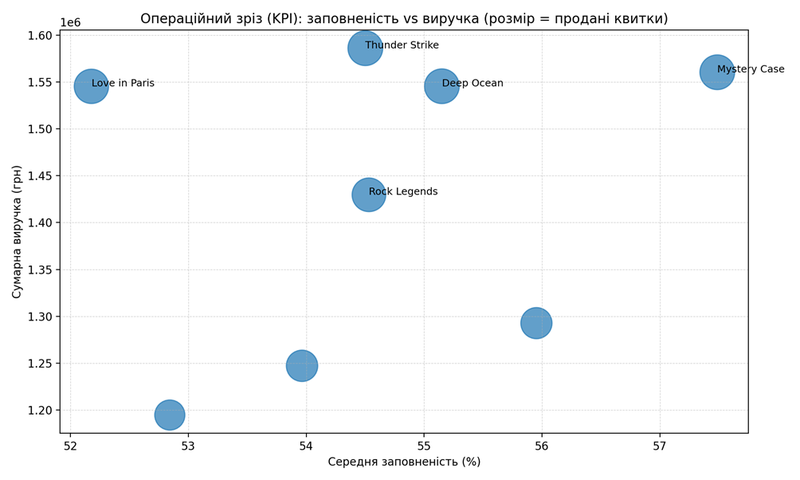
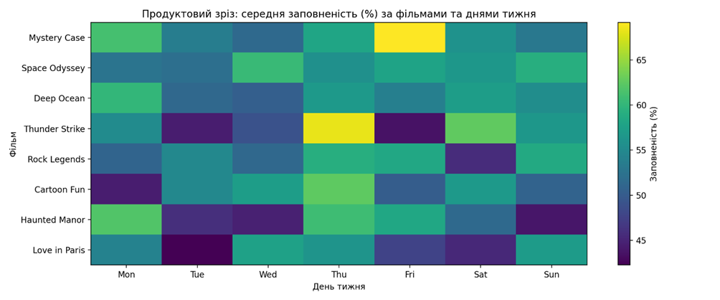
Аналітичні зрізи

Slide 12
Основні результати дослідження
Виявлено пікові дні відвідуваності
Визначено найбільш прибуткові жанри
Підтверджено зв’язок між заповненістю та виручкою
Отримано інтерпретовані аналітичні результати

Slide 13
Рекомендації щодо оптимізації роботи кінотеатру
1. Оптимізація розкладу сеансів
Рекомендується збільшити кількість сеансів фільмів із стабільно високою середньою заповненістю у пікові дні тижня (п’ятниця–неділя), а також зменшити кількість малоефективних показів у будні дні для фільмів з низьким попитом.
2. Диференціація цінової політики
На основі регресійного аналізу доцільно застосовувати гнучке ціноутворення: підвищувати ціну квитка для сеансів з високим прогнозованим попитом та використовувати знижки або акції для стимулювання відвідуваності у низькопопитні періоди.
3. Управління життєвим циклом фільмів
Результати аналізу виживання свідчать про доцільність скорочення прокату фільмів, заповненість яких швидко знижується, та продовження показу фільмів із тривалим стабільним попитом.
4. Жанрова стратегія прокату
OLAP-аналіз показав відмінності у фінансовій ефективності жанрів. Рекомендується збільшити частку жанрів, які формують найбільшу сумарну виручку, та використовувати менш прибуткові жанри як доповнення до основного репертуару.
5. Підтримка управлінських рішень
Отримані аналітичні результати можуть бути використані як основа для прийняття рішень щодо планування розкладу, формування маркетингових кампаній та довгострокової стратегії розвитку кінотеатру.

Slide 14
Практична цінність проєкту
Оптимізація розкладу показів
Підтримка цінових рішень
Покращення маркетингових стратегій
Масштабованість під реальні дані кінотеатрів

Slide 15
Висновки
Проєкт реалізує повний цикл інтелектуального аналізу даних
Поєднує OLAP, Data Mining та прогнозування
Отримані результати мають практичну цінність
Мета та завдання проєкту виконані повністю

